Slide 1


ИНСТИТУТ ЗА ЯДРЕНИ ИЗСЛЕДВАНИЯ И ЯДРЕНА ЕНЕРГЕТИКА
ИНСТИТУТ ПО КАТАЛИЗ
БЪЛГАРСКА АКАДЕМИЯ НА НАУКИТЕ
МЬОСБАУЕРОВА СПЕКТРОСКОПИЯ И СКАНИРАЩА ЕЛЕКТРОННА МИКРОСКОПИЯ НА ПЪТНИ ПРАХОВИ СЕДИМЕНТИ В ГРАДСКАТА СРЕДА НА СОФИЯ
Б. Бончев¹, Н. Велинов² , В. Русанов¹
¹ Институт за ядрени изследвания и ядрена енергетика – БАН
² Институт по катализ – БАН

Slide 2

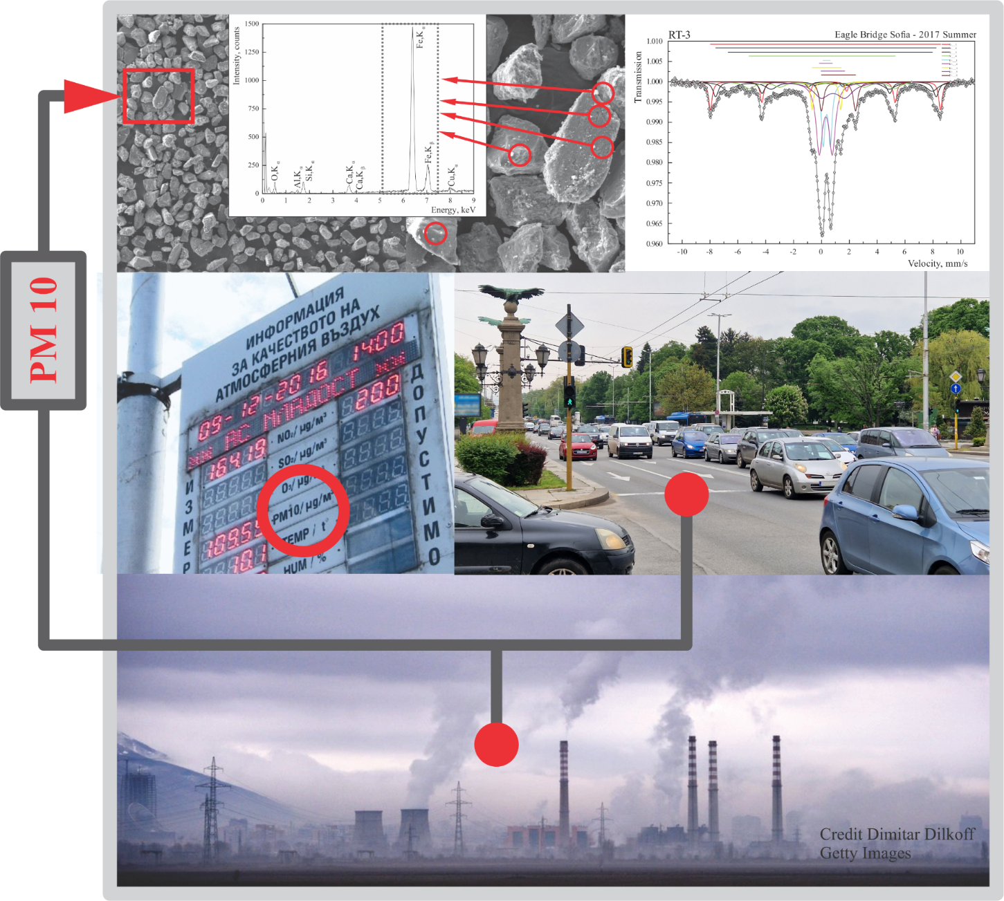
Какво предизвика изследването?
ИЯИЯЕ, Институт по катализ – БЪЛГАРСКА АКАДЕМИЯ НА НАУКИТЕ
Фините прахови частици означавани като PM10 (Partikels-Mikrometers 10) например в Младост 1 на 9.12.2016 в 14.00 часа имат концентрация от 109,59 μg/m³ при допустима (не е показана) от 50 μg/m³.

Slide 3
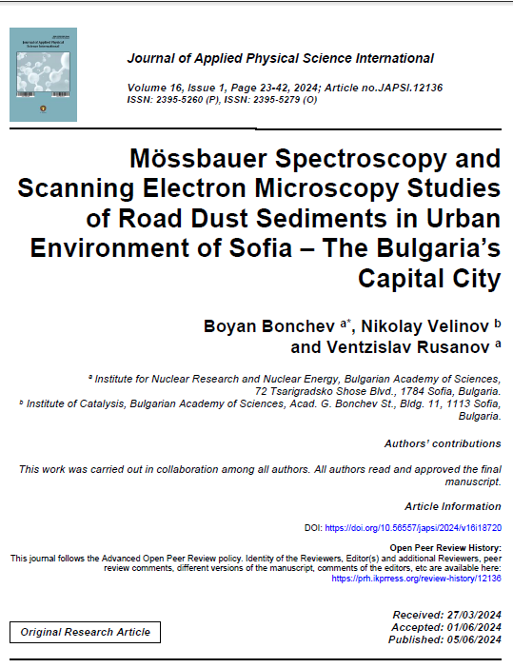
ИЯИЯЕ, Институт по катализ – БЪЛГАРСКА АКАДЕМИЯ НА НАУКИТЕ

Slide 4
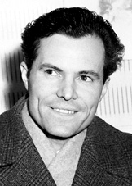
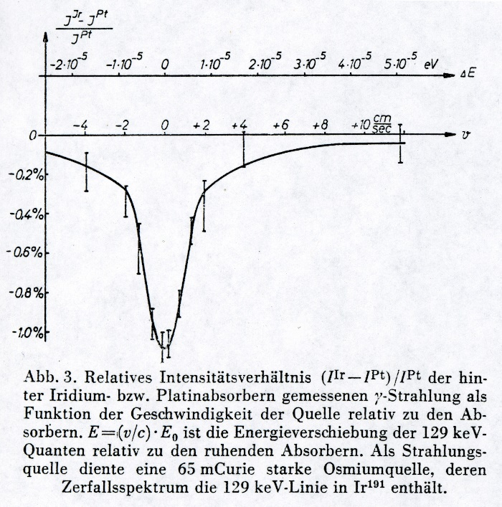
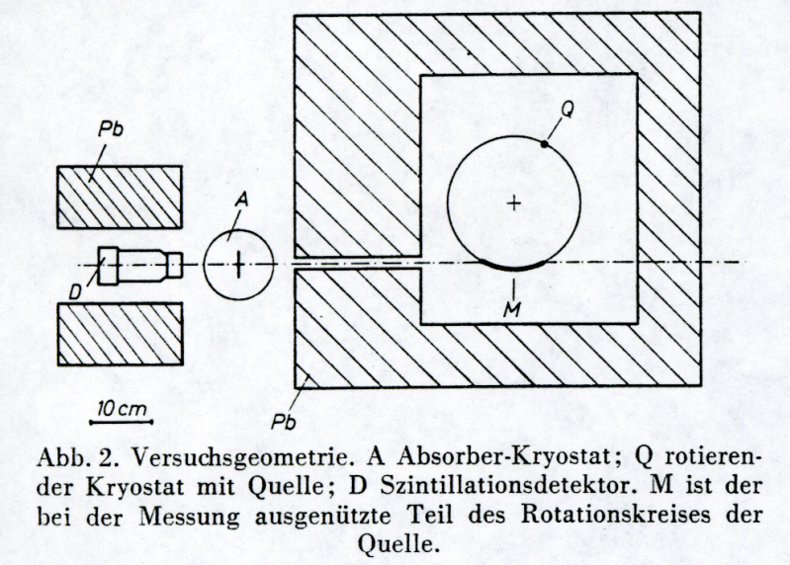
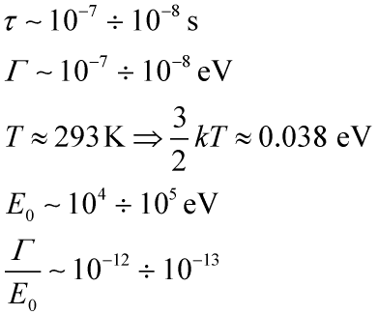
ИЯИЯЕ, Институт по катализ – БЪЛГАРСКА АКАДЕМИЯ НА НАУКИТЕ
Рудолф Мьосбауер
*31.01.1929 ‒ †14.09.2011
Нобелова награда по физика
за 1961 година
Времената на живот на атомните ядра, участващи в процесите на резонансна флуоресценция.
Ширините на линиите, които отговарят на тези времена.
Молекула идеален газ при стайна температура.
Типичните Мьосбауерови преходи.
Това прави ядрения гама-резонанс най-тесния известен досега резонанс в природата.

Slide 5
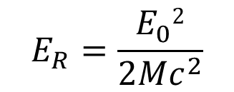

ИЯИЯЕ, Институт по катализ – БЪЛГАРСКА АКАДЕМИЯ НА НАУКИТЕ
Ефект на Мьосбауер:
Ефектът на Мьосбауер (безоткатна ядрена резонанса флуоресценция) представлява резонансно излъчване, поглъщане и преизлъчване на гама-кванти от ядра като при това енергията на резонансната линия не се променя за сметка на откат и не се разширява за сметка на доплеров ефект от първи порядък, свързан с топлинното движение на атомите и техните ядра.
H. Paulsen, V. Rusanov, R. Benda, Chr. Herta, V. Schünemann, Chr. Janiak, Th. Dorn, A. Chumakov, H. Winkler and A. X. Trautwein, Metastable Isonitrosyl Structure of the Nitroprusside Anion Confirmed by Nuclear Inelastic Scattering, Journal of American Chemical Society, 124, 3007-3011 (2002).

Slide 6
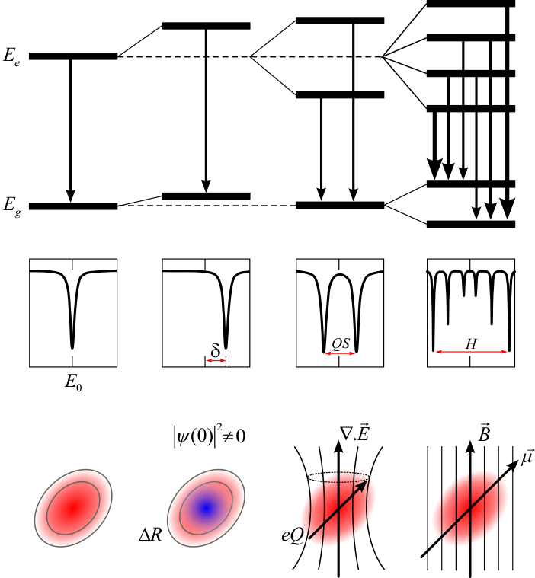
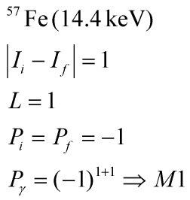
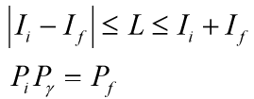


ИЯИЯЕ, Институт по катализ – БЪЛГАРСКА АКАДЕМИЯ НА НАУКИТЕ
ЕФЕКТ НА МЬОСБАУЕР И СВРЪХФИНА СТРУКТУРА
Промените на ядрените състояния при наличие на електрични и магнитни полета в мястото на ядрото създават т.нар. свръхфина структура – отместване и разцепване на ядрените нива.
Изомерно отместване – изменение на енергията на ядрените нива вследствие електрично монополно взаимодействие.
• Квадруполно разцепване – разцепване на ядрените нива вследствие на електрично квадруполно взаимодействие.
• Магнитно разцепване – разцепване на ядрените нива вследствие на магнитно взаимодействие.
преразпраделение на ел. заряди
преразпраделение на маг. моменти
електрични преходи
магнитни преходи

Slide 7

Софийски университет „Св. Климент Охридски“, Физически факултет, Катедра Атомна физика
Мьосбауеров спектър на поликристална проба от K₄[Fe(CN)₆]·3H₂O.
Мьосбауеров спектъра на поликристална проба от Na₂[Fe(CN)₅NO]·2H₂O.
Мьосбауеров спектър получен от моно-кристален а-срез на (CN₃H₆)₂[Fe(CN)₅NO] с дебелина 330(5) μm.
(d) Мьосбауеров спектър получен от моно-кристален c-срез на (CN₃H₆)₂[Fe(CN)₅NO] с дебелина 165(5) μm.
Мьосбауеров спектър получен от α-Fe фолио с дебелина 25 μm.
Мьосбауеров спектър на поликристална проба от α-Fe₂O₃ измерена при 130 K.
В. Русанов, Мьосбауерова спектроскопия: Принципи
и приложения, Тита Консулт, 2023

Slide 8





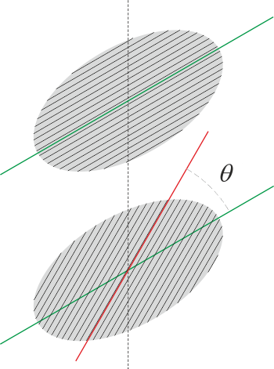


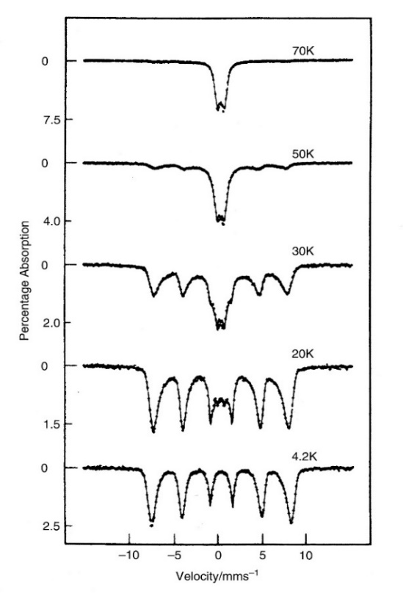


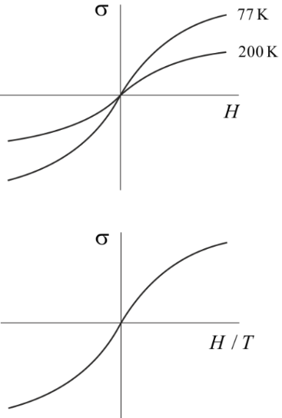
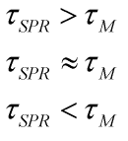



• σ - намагнитеността е еднозначна функция на интензитета H
• σ универсална функция на H/T:
• блокираща температура
• зависи линейно от и
•
ИЯИЯЕ, Институт по катализ – БЪЛГАРСКА АКАДЕМИЯ НА НАУКИТЕ
СУПЕРПАРАМАГНЕТИЗЪМ
Сумарният магнитен момент на феромагнитни, феримагнитни или антиферомагнитни прахови частици зависи от размера им. Еднодоменен и субдоменен размер на частиците.
флуктуации
секстет
дублет
- Връзка между структурата на веществото и намагнитенноста (маг. подредени в-ва)-магнитна анизотропия

Slide 9
Софийски университет „Св. Климент Охридски“, Физически факултет, Катедра Атомна физика
≈ 5 nm
≈ 15 nm
Мьосбауерови спектри от CoFe₂O₄ поликристални проби, отгрети при температура (a) 325 °C, (b) 345 °C, (c) 370 °C (d) 545 °C и (e) 700 °C. Спектрите вляво са получени при 300 K, а вдясно при 80 K.
≈ 25 nm
M. Grigorova, H. J. Blythe, V. Blaskov, V. Rusanov, V. Petkov, V. Masheva, D. Nihtianova, Ll. M. Martinez, J. S. Muñoz and M. Mikhov, Magnetic Properties and Mössbauer Spectra of Nanosized CoFe₂O₄ Powders, Journal of Magnetism and Magnetic Materials, 183, 163-172 (1998).
≈ 35 nm
≈ 45 nm

Slide 10
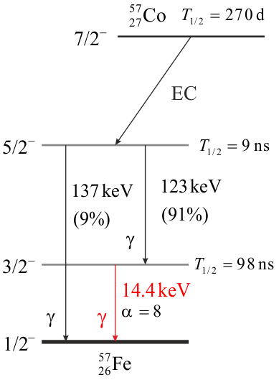




ИЯИЯЕ, Институт по катализ – БЪЛГАРСКА АКАДЕМИЯ НА НАУКИТЕ
МЬОСБАУЕРОВА СПЕКТРОСКОПИЯ
Блок-схема на Мьосбауеров спектрометър
Доплерова модулация -

Slide 11
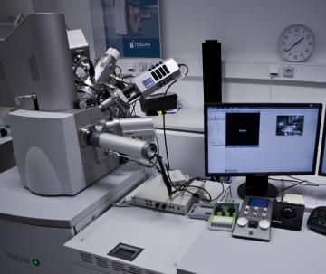
ИЯИЯЕ, Институт по катализ – БЪЛГАРСКА АКАДЕМИЯ НА НАУКИТЕ
Сканираща електронна микроскопия с възможност за рентгенофлуоресцентен анализ и определяне на химичния елементен състав на обектите
Получени бяха голям брой изображения при различни степени на увеличение в режим на обратно разсеяни (BSE) и вторични електрони (SE).

Slide 12
ИЯИЯЕ, Институт по катализ – БЪЛГАРСКА АКАДЕМИЯ НА НАУКИТЕ
 | Проба | Локалитет (точките са от гр. София) | Дата на събиране
1 | 1149-17Mv | Метростанция „Джеймс Баучер“ | юни 2017 г.
2 | 1145-17Mv | Метростанция „Джеймс Баучер“ | януари 2017 г.
3 | 1143-17Mv | Орлов мост | юни 2017 г.
4 | 1144-17Mv | Орлов мост | януари 2017 г.
5 | 1148-17Mv | Метростанция „Люлин“ | януари 2017 г.

Slide 13
ИЯИЯЕ, Институт по катализ – БЪЛГАРСКА АКАДЕМИЯ НА НАУКИТЕ
фини прахови частици: 2.5 ÷ 10 μm
UFP, ултрафини прахови частици: 100 nm (0,1 µm).
сито: 63 μm
2017

Slide 14
ИЯИЯЕ, Институт по катализ – БЪЛГАРСКА АКАДЕМИЯ НА НАУКИТЕ

Slide 16
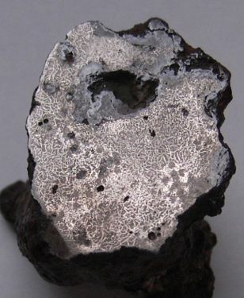
Софийски университет „Св. Климент Охридски“, Физически факултет, Катедра Атомна физика
(left) The Mössbauer spectrum from the metal part of the finding (image in the middle) confirms the presence of two major components: α-Fe (blue) and cementite Fe₃C (green); (right) The Mössbauer spectrum obtained from the nonmetal part. The major components are Fe³⁺- and Fe²⁺-bearing silicates.
V. Rusanov, V. Gushterov, N. Velinov, I. Mitov, Real “Guests” from the Solar System or just Earth Rocks, Slag or Scrap, Journal of Atmospheric and Solar-Terrestrial Physics, 182, 39-44 (2019).

Slide 17
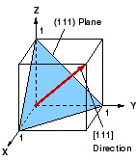
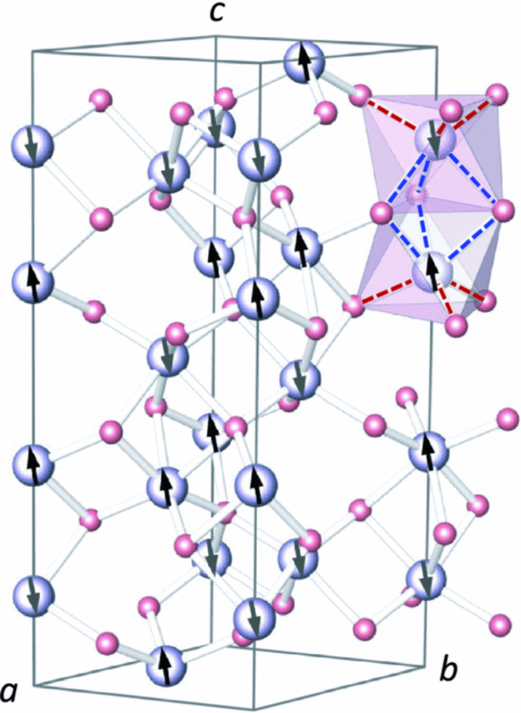
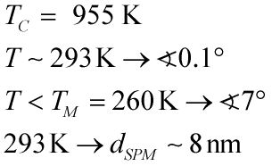
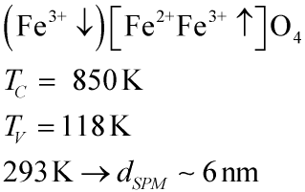
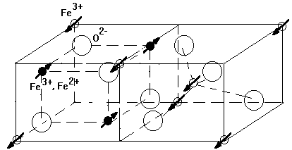

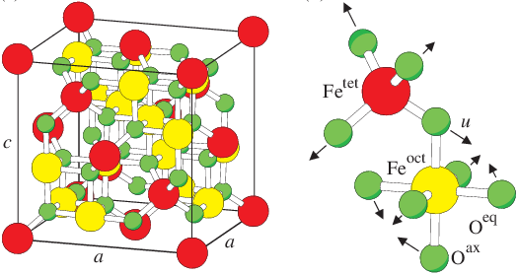


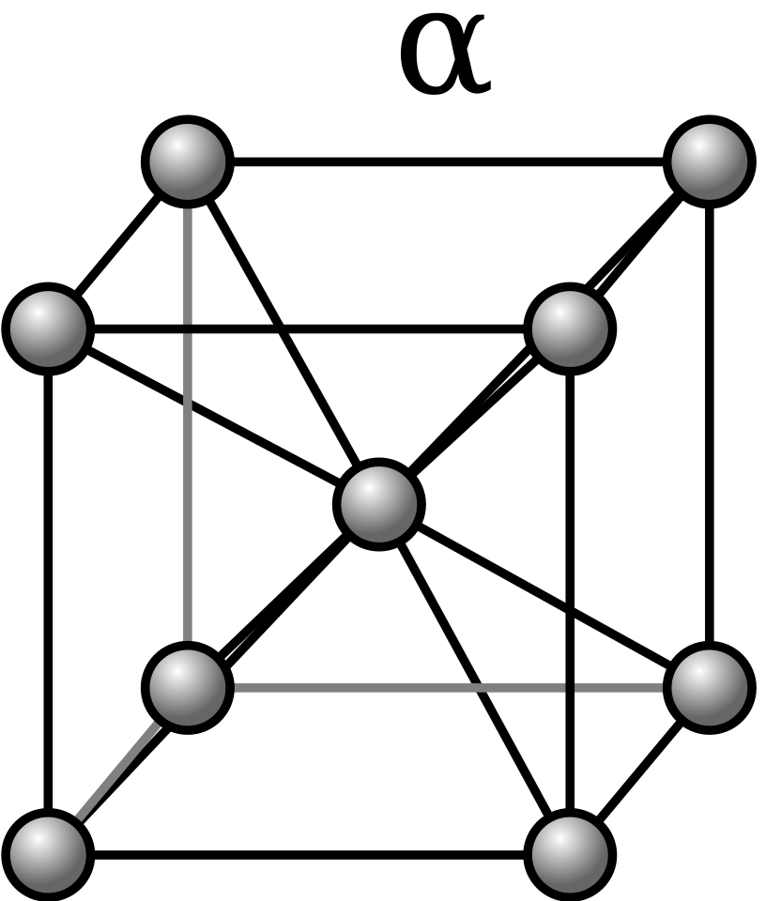
ИЯИЯЕ, Институт по катализ – БЪЛГАРСКА АКАДЕМИЯ НА НАУКИТЕ
James Bourchier blvd. Sofia - 2017 Summer
[1]
`
`
[2]
Figure[1]-Andrea Sanson University of Padova | UNIPD · Department of Physics and Astronomy "Galileo Galilei"
Figure [2]-Martin Friák The Czech Academy of Sciences

Slide 22
ИЯИЯЕ, Институт по катализ – БЪЛГАРСКА АКАДЕМИЯ НА НАУКИТЕ
Summer
Winter
James Bourchier blvd.
Eagle Bridge
Lulin Metro Station

Slide 23
ИЯИЯЕ, Институт по катализ – БЪЛГАРСКА АКАДЕМИЯ НА НАУКИТЕ

Slide 24
ИЯИЯЕ – БЪЛГАРСКА АКАДЕМИЯ НА НАУКИТЕ

Slide 25
ИЯИЯЕ, Институт по катализ – БЪЛГАРСКА АКАДЕМИЯ НА НАУКИТЕ

Slide 26
ИЯИЯЕ, Институт по катализ – БЪЛГАРСКА АКАДЕМИЯ НА НАУКИТЕ
CuFeS₂
ZrSiO₄

Slide 27
ИЯИЯЕ, Институт по катализ – БЪЛГАРСКА АКАДЕМИЯ НА НАУКИТЕ
ИЗВОДИ
  Наблюдаваме корелация между наличието на фини прахови частици в седиментите, интензивния автомобилен трафик и извършването на мащабни строителни дейности, което е очакван резултат.
Желязосъдържащите химични съединения и минерали са разнообразни. Желязото е включено под формата на оксиди и хидроксиди. В голямата си част тези компоненти могат да имат теригенен произход, но и техногенен не може да бъде изключен.
Изненадващо е присъствието на голямо количество фини прахови частици от метално желязо, α-Fe. Вероятно в спектрите присъстват и малки количества циментит, Fe₃C. Присъствието на тези компоненти в спектъра е явно доказателство за съществен техногенен принос. Техният произход дефинитивно трябва да се свърже с износването на двигателите с вътрешно горене и интензивния автомобилен трафик в столицата.
Основният състав на седиментите е свързан с различни силикатни, глинести и карбонатни минерални компоненти, които определено са с теригенен произход. Едрите частици с размери десетки микрони са изцяло свързани с теригенната силикатна компонента. Технотенната компонента е със сравнително по-малки размери, които са в субмикронната и дори нанометричната област. Както показват Мьосбауеровите спектри получени при температурата на кипене на течният азот, най-фината прахова компонента с концентрации между 10 и 20 % е в суперпарамагнитно състояние. Техногенните желязосъдържащи частици се наблюдават като фини инкрустации върху повърхността на силикатните. Наблюдавани бяха редица екзотични фини прахови обекти със странни форми и химичен състав.
Благодаря за вниманието !

